Slide 1
İletişim Prensipleri
TAMLIK PRENSİBİ – HER İNSAN TAMDIR – HİÇBİRŞEY YANLIŞ DEĞİLDİR.
HER İNSAN GEREKSİNİM DUYDUĞU TÜM KAYNAKLARA SAHİPTİR.
HER DAVRANIŞIN ALTINDA POZİTİF BİR NİYET VARDIR.
HER İNSAN O ANDA VAR OLAN EN İYİ SEÇİMİ YAPAR.
DEĞİŞİM SADECE MÜMKÜN DEĞİL AYNI ZAMANDA KAÇINILMAZDIR.
DR. Milton ERİCKSON

Slide 2
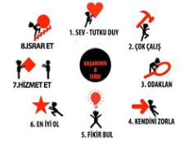
Başarının 8 Sırrı

